Slide 1
به نام خدا
عنوان درس: مکانیک سیالات
رشته: مهندسی معدن
نیمسال دوم 98-97

Slide 2
منابع درس
Fluid Mechanics, Seventh Edition, White, 2011, McGraw-Hill Companies, Inc.
Fluid Mechanics, Third Edition, Streeter, 1962, McGraw-Hill Companies, Inc.

Slide 3
چگونگی کسب نمره
حضور و غیاب
کوئیز
حل تمارین محوله
پایان ترم

Slide 4
مقدمه
مكانيك سيالات يكي ازعلوم مهندسي است كه به بررسي مسائل استاتيكي و دينـاميكي سيالات مي پردازد.
تا پيش ازقـرن بيسـتم، مطالعـة سـيالات اساسـاً بـر عهـدة دوگـروه مهندسين هيدروليك ورياضي بوده است.
محققـين برجسته اي چون ارشميدس، داوينچي نيوتن، برنـولي، اولـر، نـاوير، اسـتوك، رينولـدز، پرانتل، تيلور و فون كارمن دريافتند كه مطالعـات سـيالات بايـد آميختـه اي از تئـوري و آزمـايش باشـد.
رشته هاي مختلف سيالات عبارتند از:استاتيك، مكانيك، هيدروليك، ايروديناميك، سينماتيك ومهندسي كشتي.

Slide 5
اين رشته ها در مكانيك سيالات براسـاس اصـول و قـوانين مكانيك (قوانين نيوتن، قوانين ترموديناميك، و اصول بقاء ماده وانرژي و...) و خواص سيالات (قوانين نيوتن، قوانين معادله حالت، كشش سطحي، تراكم پـذيري، فشـار بخـار و...) بررسي مي شوند.
ماده به طور كلي به سه حالت تقسيم ميشود: جامد، مايع و گاز.
تفاوت مهم مایع و گاز درچگونگي تـراكم پـذيري ونحـوه اشـغال ظـرف مـيباشـد.
مايعات معمولاً تراكم ناپذير (Incompressible )فرض ميشوند و قسـمت پـائين ظـرف را اشـغال كـرده و چنانچه ظرف پر نباشد سطح آزاد تشكيل ميدهند و حجم معيني را اشغال ميكننـد.
گازها كاملاً تراكم پذير بوده (Compressible ) و تغييرات حجـم آنجـا نسـبت بـه فشـار وارده و درجه حرارت زياد ميباشد و تا هنگامي كه فضا و حجـم ظـرف اجـازه دهـد، انبسـاط مي يابد و كلية فضاي ظرف را گرفته و سطح آزاد تشكيل نميدهند.

Slide 6
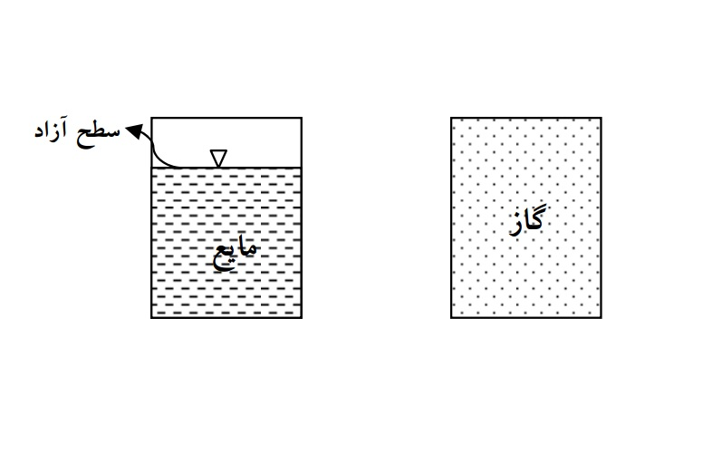

Slide 7
دو فرق مهم بين مكانيك سـيالات و مكانيـك جامـدات وجـود دارد.
اول اينكـه خواص سيالات كاملاً با خواص جامدات متفاوت است و اين خـواص نيـز معمـولاً بـا حركت سيال تغيير ميكند.
دوم اينكه در مكانيـك جامـدات معمـولاً حركـت اجسـامي مشخص با جرمي معين مورد مطالعه قرار مـيگيـرد، حـال آنكـه در مكانيـك سـيالات مطالعه حركت پيوسته سيال، به صورت يك جريان مورد نظر ميباشد.

Slide 8
اسـتاتيك سـيالات (Fluid Statics )
مطالعه سيالات در حالت سكون
ديناميـك سـيالات (Fluid Dynamic )
مطالعه سيالات در حالت حرکت
مكانيـك سـيالات (Fluid Mechanic )
مطالعـه تـوام ايسـتايي و پويـايي سـيالات

Slide 9
در مكانيك سيالات دو شاخة تخصصي وجود دارد
الف) نيوماتيك (Pneumatics )
با نظامهـاي هـواي فشرده سروكار دارد
ب) هيدروليك (Hydraulics )
با مايعـات تحـت فشارسـر وكـار دارد
بحث سيالات بيشتر در خصوص مايعات ميباشد.
لذا بيشتر به جاي مايع از لفظ سـيال استفاده ميكنيم

Slide 10
سيال (Fluid)
سيال ماده اي است كه اگر تحت تاثير تنش برشي مماسي قرار گيرد بطور پيوسته تغيير شكل مي دهد ، هر چند تنش برشي اندك باشد.
با توجه به اين تعريف، حالت فيزيكي سيال فقط ميتواند مايع و گاز يـا بخار باشد.
بر خلاف آن جسم جامد هنگام كه در معرض تنش برشي قـرار مـيگيـرد، تغيير شكل ميدهد ولي اين تغيير شكل پس از مدتي متوقف ميشود يا اين كه جسـم كاملاً ميشكند.

Slide 11
فاصله زياد ملكولهاونيروي جاذبه كم بين آنها سبب سهولت تغيير شـكل سـيال ميگردد.
تفـاوت اصلي بين دو گروه مايعات و گازها ، ناشي از اثر نيروهاي چسبندگي است.
مايع از مولكـولهـاي بـه هـم فشرده با نيروي چسبندگي قوي تشكيل شده كه مايل است حجم خـود را حفـظ كنـد، ضمن اينكه يك سطح آزاد در تماس با محيط دارد.
در حالي كـه گـاز، حجـم معـين و تعريف شده اي را درون اتمسفر ساكن اشغال نمي كند و آزادانه در فضا جاري ميگردد وشكل تمام ظرف را به خود ميگيرد.

Slide 12
مفهوم پيوستگي سيال (Continuum )
به طور كلي سيالات از مولكولهاي در حال حركـت تشـكيل مـيشـوند
امـا در اغلـب كاربردهاي مهندسي عموماً اثرات متوسط يا كلي مولكولها مورد توجه قرار مـيگيـرد.
بنابراين سيالات مجموعهاي پيوسته و يكسان به حساب ميآيند كه در آن فضاي خـالي و يا سوراخ وجود ندارد و رفتار تك تك مولكولها مـورد توجـه نيسـت، يعنـي رفتـار حجمي سيال موردنظر است.

Slide 13
هنگامي كه گفته ميشود سـرعت در يـك نقطـه از سيال زياد است منظور، سرعت متوسط مولكولها در يـك حجـم كوچـك اطـراف آن نقطه ميباشد
اين حجم در مقايسه با ابعاد فيزيكي سيستم مـورد مطالعـه، كوچـك ودر مقايسه با فاصله متوسط بين مولكولها بزرگ است
از اينرو سيال به عنوان يـک ماده پيوسته (Continues ) مورد بررسي قرار مـيگيـرد و پيوسـتگي سـيال اسـاس مكانيـك سـيالات ميباشد

Slide 14
با فرض پيوستگي، هر خاصيت از سيال در هر نقطـه اي از فضـا، مقـدار معيني را دارا ميباشد.
در مسائل مربوط بـه گـاز رقيـق شـده يـا گازهـاي كـم چگـال (گازهاي سطوح بالاي اتمسفر) فرض پيوستگي محيط صادق نيست.
بنابراين درمحـيط پيوسته فرض ميشود كه مقادير چگالي، حجم مخصوص، سرعت و شـتاب در تمـامي سيال به طور پيوسته تغيير نمايد (يا ثابت باشد).

Slide 15
بعد يا ديمانسيون(Dimension):
به هر كميت قابل اندازه گيري نظيـر طـول، زمـان وسـرعت اطـلاق ميشود.
واحد (Unit):
وسيلة بيان كميـت بـه صـورت عـدد اسـت.
مـثلاً بعـد طـول، بيـانگرمتغيرهايي از قبيل مسافت، جابجايي، پهنا، خميدگي و ارتفاع است و سـانتيمتـر وايـنچ دو واحد عددي براي بيان طول اند.

Slide 16
ابعاد اصلي يا اوليه:
ابعادي كه مستقل از بقيه ابعاد انتخاب ميشوند.
ابعاد فرعي يا ثانويه:
ابعادی كه برحسب ابعاد اصلي بيان ميشوند.
مكانيك سيالات چهاربعداصلي(كميت اصلي)دارد:
جرم (M)
طـول (L)
زمان (T)
دما (Θ)

Slide 17
در كميتهاي فرعي ابعاد برحسب كميتهاي اصلي قابل بيان اسـت.
مـثلاً نمـاد بعد سطح (طول در طول ) و سرعت (طول بر زمان) است.
در اكثر مسائل مكانيك سيالات فقط بـه سـه كميت اصلي ،L ،MوT نياز است.
ممكن است از كميتهاي T ،LوF اسـتفاده شود كه بعد F نيروست.

Slide 18
هرمعادله اي كـه تعـدادي از كميتهـاي فيزيكـي را بـه هـم مـرتبط كنـد، بايـد از نظرابعادي، همگن باشد.
بدين معني كه ابعاد سمت چپ معادله با ابعـاد سـمت راسـت معادله همنام باشند و تمام جملات معادله بايد داراي بعـد يكسـان باشـند.
مـثلاً معادلـه سرعت ،Vدر جسمي با شتاب يكنواخت a برابر است بـا V = V0 + at كـه V0سـرعت اوليه و t زمان طي شده است.
درحال حاضر متداولترين سيستمها، سيستم بين الملـي واحدها (SI) مـيباشـد.
سيستمهاي انگليسي نيز در حال حاضر كاربردهاي فراواني دارند

Slide 19
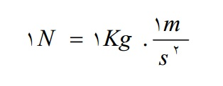
دستگاه بين المللي متريك (International System Of Units )
در ايـن دستگاه واحد طول متر( M) واحد زمان ثانيه( S) واحد جرم كيلوگرم (Kg) و واحـد دما سانتيگراد C است.
سيستم واحدي SIجزو سيستمهاي مطلق به شمار ميرود.
سيسـتمهـاي مطلـق سيستمهايي هستند كه در آن از ميان جرم ونيـرو يكـي بـه طـور مسـتقل تعريـف شـده وديگري با استفاده از قانون دوم نيوتن به دست مي آيد.
به عنوان مثال در سيستم SIواحد نيرو يك بعد فرعي است كه نيوتن نـام داردو ميتوانيم آن رااز قانون دوم نيوتن به دست آوريم:
يك نيوتن نيرويي است كه بـه جـرم یک کیلوگرم شتابی برابر با یک متر بر مجذور ثانیه می دهد.

Slide 20
نيرويي كه جاذبة ثقل به يك جسم وارد ميكند، وزن جسم ناميده ميشود.
جـرم يك جسم(m) با تغيير موقعيت آن تغيير نمي كند.
اما وزن (W) آن برابر اسـت بـا جـرم ضربدر شتاب جاذبة محل gيعني W = mg

Slide 21
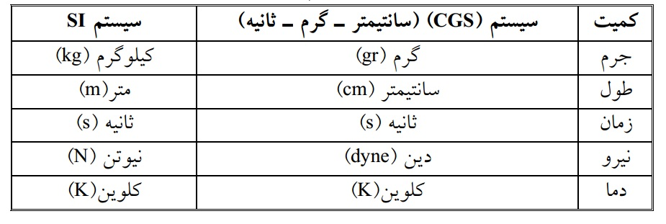

Slide 22
خواص سـيال را غالبـاً در شـرايط اسـتاندارد يعنـي بـراي دمـاي 4C و فشـار760mmHg بیان میکنند.
در سيستم SIعلامت اختصاري واحدهايي مانند سـاعت (hr) متـر (m) و ثانيـه (s) را با حروف كوچك نشان ميدهند.
برخي از واحدها بـه نـام اشـخاص نامگـذاري شده اند.
واحد كاروانرژي در دستگاه متريك عبارت است از ژول(j) كه برابربا يك نيـوتن در يك متر است (m.n).
واحد توان دردستگاه متريك، واتWاست، كـه عبـارت ازيك ژول بر يك ثانيه j/s است.
پيشوندهايي كه در دستگاه بين الملي متريك SI بـراي تعيين اجزا و اضعاف واحدها به كار ميروند در جدول اسلاید بعد نشان داده شده است

Slide 23
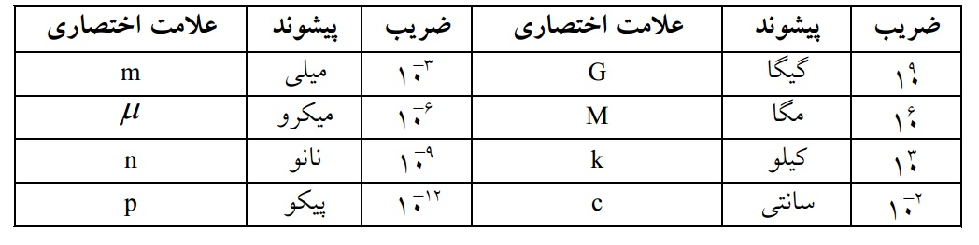

Slide 24
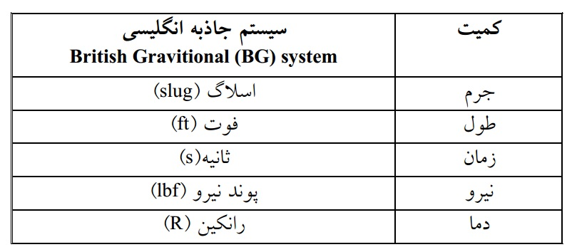
سيستمهاي متداول انگليسي (British Gravitional System (BG) )

Slide 25
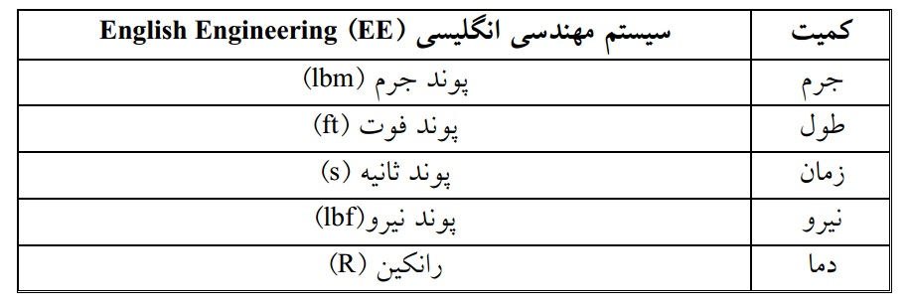
دستگاه مهندسي انگليسي (English Engineering(EE)System )

Slide 26
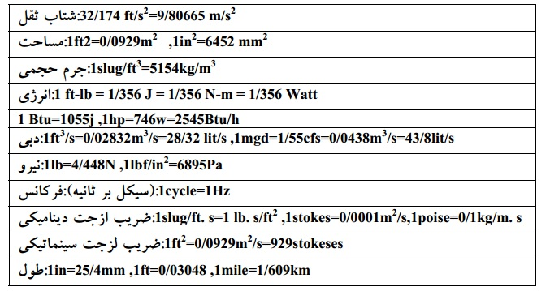
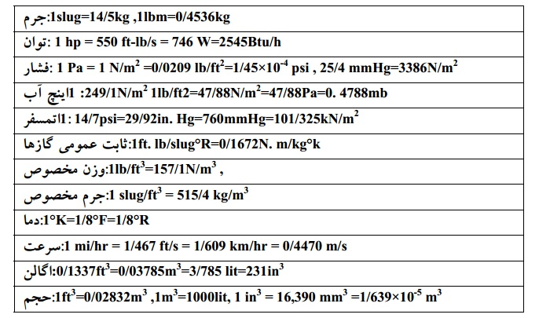
ضرايب تبديل

Slide 27
تنش برشي
تنش برشي عبارتست از تقسيم نيروي برشي بر سطح.
ايـن نيـروي برشي، مولفه مماسي نيرو بر سطح ميباشد.
تنش برشي در يك نقطه، حد نيروي برشـي وارد بر سطح است هنگاميكه اين سطح به قدر كافي كوچك گردد و به يك نقطه تبديل شود.
درسيالات در حال حركت، تنش برشي كه ناشي از نيروي برشي اسـت، بوجـود مي آيد.
اين تنش برشي باعث ايجاد تغيير سرعت در سيال ميشود.
اگـر قسمتي از سيال روي قسمت ديگر به علت اختلاف سرعت بلغزد باعث تغييـر شـكل و بهم خوردن شكل اوليه سيال و در نتيجه ايجاد تنش برشي ميگردد
اگر لايه هاي سيال سرعت يكنواخت و مشابه داشته باشند هيچگونه تنش برشي ايجاد نشده و لايه هاي سيال نسبت به هم در حالت سكون قرار دارند.

Slide 28
ويسكوزيته يا گرانروي
ویسکوزیته يك خاصيت سيال است كه مقاومت در برابر حركت سـيال را نشـان مـيدهـدو سبب چسبندگي قشرهاي مختلف سيال ضـمن حركـت مـيشـود.
ویسکوزیته در سـيالات همانند اصطكاك در اجسام صلب مي باشد، با اين تفاوت كه اثـر ویسکوزیته، فقـط هنگـام حركت لايه هاي سيال بر روي هم در سيال پديدارمي شود.
ویسکوزیته عامل اصلي انتقال مومنتم درلايه هاي سيال است وهنگامي ظاهر ميشود كه بين لايه هاي سيال حركت نسبي وجود داشته باشد.
در حالت كلي ویسکوزیته سـيالات ناشي از دو نيروي جاذبه ملكولي( در مايعات بسيار بيشتر از گازها)وديگري نيروهـاي تبادل مومنتم ملكولي(در گازها)مي باشد.

Slide 29
عامل لزجت در مايعات و گازها متفاوت است.
در مايعات عامـل اصـلي لزجـت نيروي جاذبه مولكولي بين ذرات است كه مانع حركت آزاد آنها ميشود.
به ايـن علـت هرگاه مايعي را حرارت دهيم فاصله مولكولهاي آنها زيادتر ميشـود، بنـابراين جاذبـه مولكولي كاهش يافته ودر نتيجه لزجت آن كاهش مي يابـد.
در حـالي كـه در گازهـا بـا افزايش دما سرعت ملكولهاي آن افزايش يافته و برخوردها زياد ميشود و اين تسـريع برخورد، باعث افزايش لزجـت مـيگـردد.
در حالـت كلـي در يـك سـيال، لزجـت از پيوستگي بين ملكولها ودر يك گاز از حركت تصادفي ملكولها حاصل ميشود.

